Slide 1
POSLE DANA VENČANJA

Slide 2
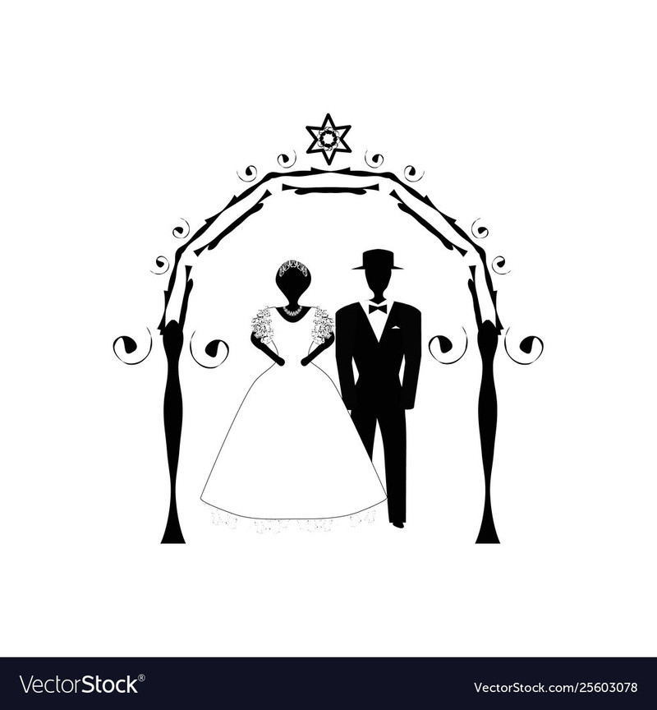
Dani nakon ceremonije
Godinu dana nakon ceremonije- supružnici se nazivaju mlada i mladoženja
Svadbeno slavlje za mladu traje punih nedelju dana
Mladoženja ne sme napuštati mladu u tom periodu, čak ni uz njenu dozvolu

Slide 3
dani nakon ceremonije
U Solunu- kupovina živih riba i događaj devetog dana posle venčanja
U Kurdistanu- dizanje muškog deteta
U Persiji- zakopavanje tri štapa u dvorištu
U slučaju smrti člana porodice, dani žalosti su nakon svadbene ceremonije

Slide 4
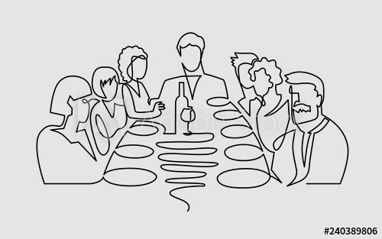
Slavljenička nedelja
poziv na molitvu posle jela i čitanje sedam blagoslova na venčanju
Za trpezom: najmanje deset muškarca i jedan odnjih „novo lice“- kao na venčanju
Za trpezom: trojica muškaraca- može se čitati samo zadnji od šest blagoslova
Pravila važe ukoliko je to prvi brak barem jednom od supružnika

Slide 5
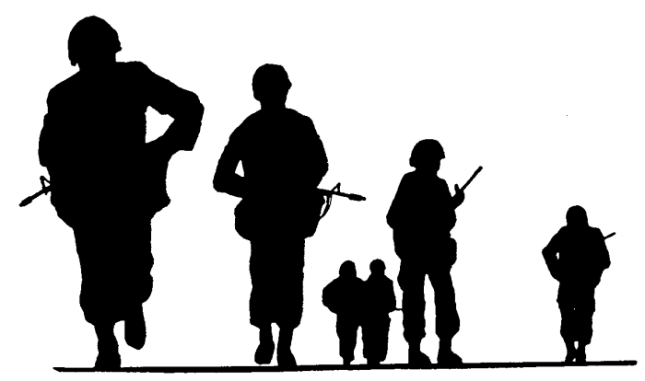
ODLAZAK U VOJSKU
Godinu dana nakon venčanja- mladoženja ne može biti pozivan vojsku
Ne važi ako je u pitanju odbrambeni rat

Slide 6
NEVESTIN ULAZAK U NOVI DOM
U Libiji i na Đerbi- bacanje glinenog vrča
U Jerusalimu- lomljenje kolača ruska
U Bagdadu- sečenje vekne hleba
U Solunu- bacanje slatkiša, pirinča i sitnog novca
U Gruziji- puštanje bele kokoške i bacanje pirinča, žita i suvog grožđa

Slide 7
Hvala na pažnji!

